Slide 1
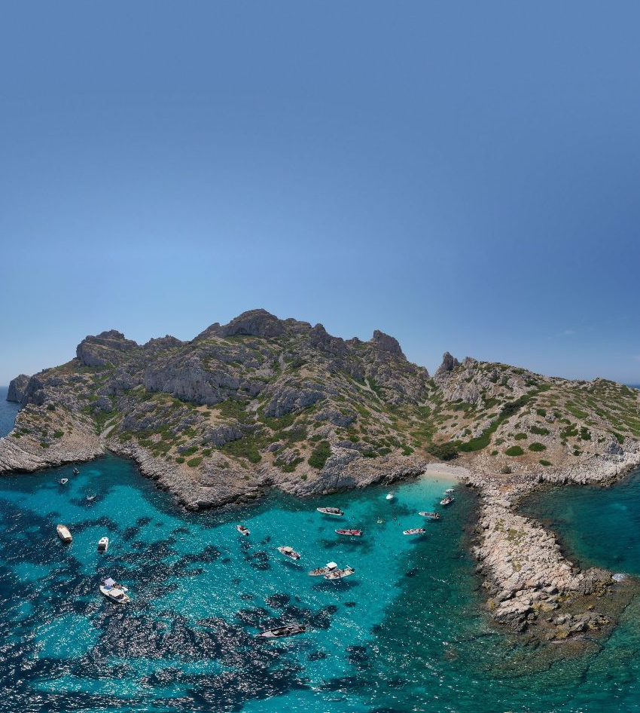
Le Parc National des Calanques
Naissance le 18 avril 2012
Cœur terrestre : 8 500 ha,
3 communes : Marseille, Cassis et La Ciotat
Cœur marin : 43 500 ha
Aire d’adhésion : 2 600 ha
Aire maritime adj. : 97 800 ha
Biodiversité : 140 espèces terrestres animales et végétales protégées + 60 espèces marines patrimoniales
Etablissement public : 56 permanents

Slide 2
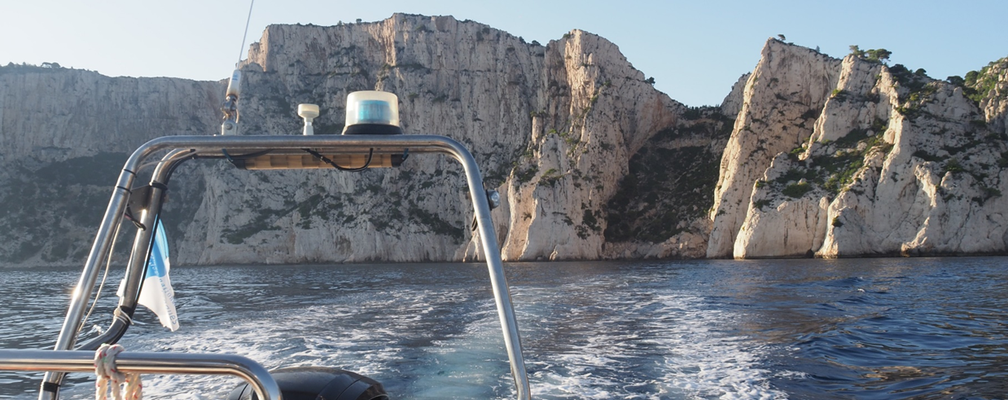
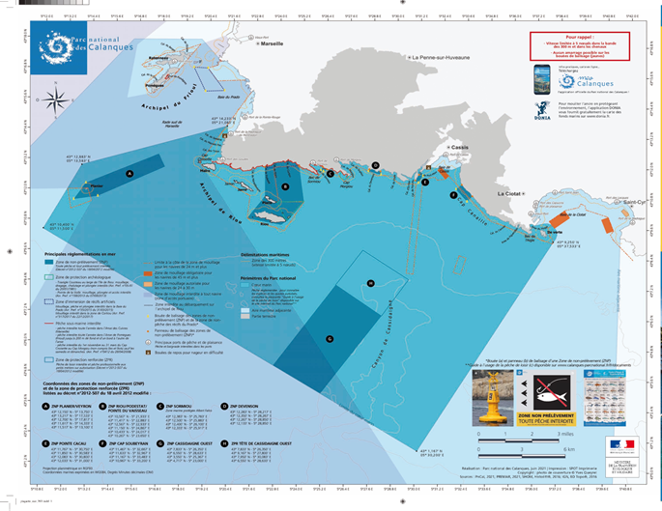
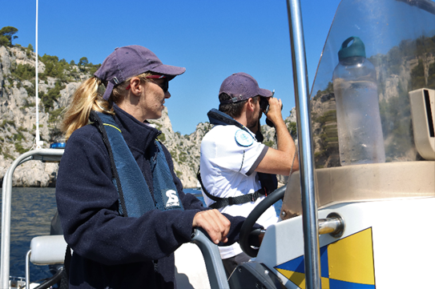
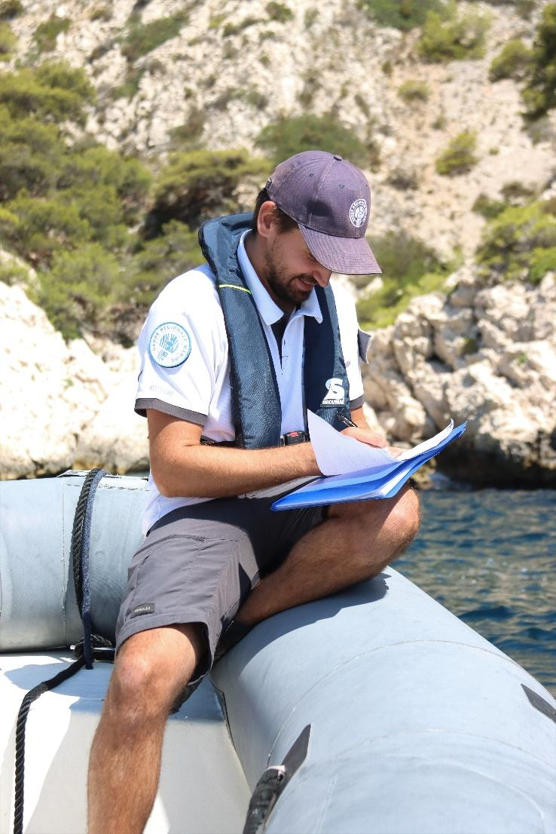
La GRM au sein du Parc national des Calanques :
Patrouiller le territoire en mer pour suivre les usages
Surveiller les autorisations pour la location

Slide 3

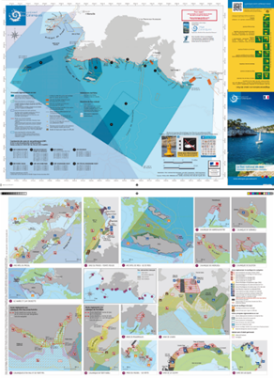
La GRM au sein du Parc national des Calanques :
Sensibiliser les usagers aux bons gestes
Mais aussi :
- Distribuer les plaquettes de présentation
- Participer à des opérations de sécurisation en mer
- Surveillance des événements sonores de l’été sur le territoire
- Traitement de données
Des agents insérés dans un dispositif saisonnier large qui seront les yeux du Parc national en mer durant la période estivale

